Slide 1
Módulo 3:
Características Químicas y Físicas del Etanol y los Combustibles de Hidrocarburos

Slide 2
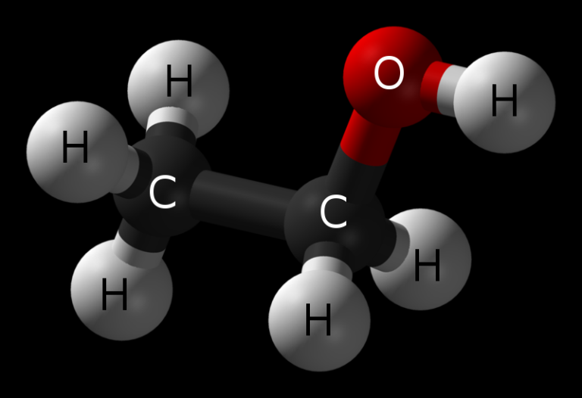
Objetivo
Al terminar este módulo, los participantes podrán describir las diferencias químicas y físicas entre la gasolina, el etanol y los combustibles mezclados con etanol.
Notes:
Objetivos intermedios
1. Comparar la química de la gasolina, el etanol y los combustibles mezclados con etanol.
2. Describir las características de los combustibles mezclados con etanol.

Slide 3
Introducción
Características de la gasolina
Características del etanol
Condiciones en las que los combustibles mezclados con etanol conservarán características químicas diferentes a las de los combustibles de hidrocarburos
Notes:
Muestre el video Consideraciones para la Respuesta ante Emergencias (4:32 a 6:47).
Para comprender la naturaleza de los combustibles mezclados con etanol, los socorristas deberán comprender las características de los disolventes polares y los hidrocarburos, sus diferencias y cómo interactúan estos tipos de productos.
El etanol se clasifica como disolvente polar. Un disolvente polar es un compuesto (como el alcohol, la mayoría de los ácidos o el amoníaco) con una separación de carga en los enlaces químicos. Estos tienen afinidad con el agua y se disolverán fácilmente.
En algunas condiciones, los combustibles mezclados con etanol conservarán ciertas características como combustible de tipo gasolina, y en otras exhibirán características de tipo disolvente polar. Comprender estas condiciones y características ayudará a los socorristas a mitigar su incidente específico según las condiciones encontradas al llegar al lugar.

Slide 4
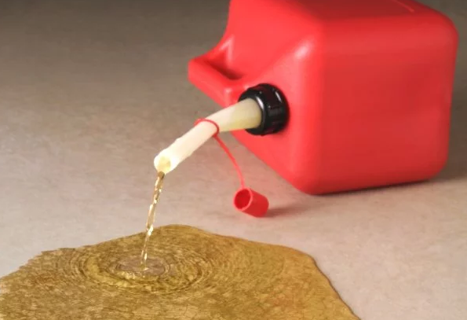
Características de la gasolina
Insoluble en agua
Producida a partir de crudo
Efectos nocivos tras una exposición prolongada y de alto nivel
El humo de la combustión de gasolina es negro y tiene componentes tóxicos
El peligro significativo es la inflamabilidad:
Rango de inflamabilidad bastante estrecho
Del 1.4 % al 7.6 % de volumen en aire
Notes:
Los combustibles de hidrocarburos como gasolina, diésel, queroseno, turbosina generalmente tienen características similares, ya sean líquidos inflamables o líquidos combustibles. En este módulo identificaremos específicamente las características de la gasolina en relación con las mezclas de etanol y gasolina.
La gasolina es un hidrocarburo producido a partir del petróleo crudo. Es inmiscible en el agua y no se mezcla en ninguna concentración. La gasolina tiene un punto de inflamabilidad de aproximadamente -45 °F, que varía con el índice de octano. Cambia estacionalmente y se mezcla específicamente para cada región del país. Un punto importante a tener en cuenta es que incluso en el tiempo invernal, la gasolina se encenderá.
La gasolina tiene una densidad de vapor entre 3 y 4. Por lo tanto, como ocurre con todos los productos con una densidad de vapor superior a 1.0, los vapores de gasolina son más pesados que el aire y buscarán niveles bajos o permanecerán cerca del nivel del suelo.
La gasolina tiene una gravedad específica de 0.72-0.76, lo que indica que es más ligera que el agua (que tiene una gravedad específica de 1.0). Por lo tanto, la gasolina flotará sobre el agua, ya que es inmiscible o insoluble. Su temperatura de autoignición es superior a 530 °F.
La gasolina varía en su composición. Es una mezcla de muchos hidrocarburos típicamente con un punto de ebullición entre 100 y 400 °F, pero algunas porciones hierven a menos de la temperatura ambiente.
La gasolina no se considera un veneno, pero tiene efectos nocivos después de una exposición prolongada y de alto nivel que pueden provocar insuficiencia respiratoria. El humo de la combustión de gasolina es negro y tiene componentes tóxicos.
Los componentes tóxicos que se encuentran en la gasolina incluyen benceno, tolueno, xileno, heptano y hexano. El mayor peligro de la gasolina es su inflamabilidad a pesar de tener un rango de inflamabilidad estrecho (el límite inferior de explosividad, o LEL, es del 1.4 % y el límite superior de explosividad, o UEL, es del 7.6 %).

Slide 5
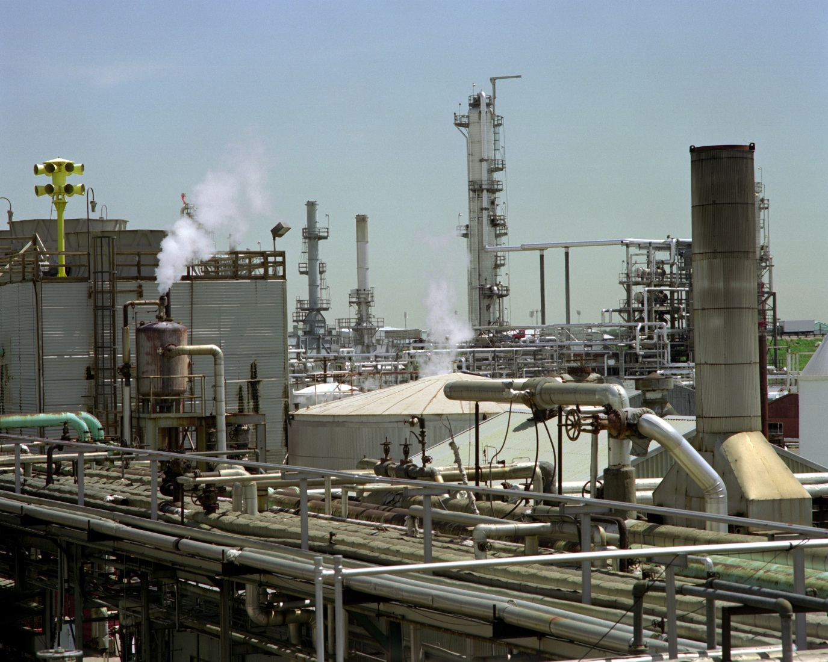
Producción de gasolina
Notes:
La gasolina se produce a partir del petróleo crudo. El petróleo crudo varía mucho en color y viscosidad de un pozo de petróleo a otro y depende en gran medida de la región geográfica. El petróleo crudo se transporta a través de oleoductos, cargueros o barcazas, vagones cisterna y camiones cisterna a una refinería de petróleo donde se transforma en productos refinados como la gasolina. Una refinería de petróleo utiliza técnicas de ingeniería como la destilación fraccionada y la alquilación para producir gasolina.
Al igual que el petróleo crudo, la gasolina también se transporta a través de oleoductos, cargueros o barcazas, vagones cisterna y camiones cisterna hasta que finalmente llega a las gasolineras minoristas y a los consumidores.

Slide 6
Características del etanol
Fuente de combustible renovable producida por procesos de fermentación y destilación
El maíz es la materia prima más común en EE. UU.
Otras materias primas incluyen mazorcas de maíz, forraje de maíz, pasto varilla, etc.
El etanol utilizado con combustibles para motores debe desnaturalizarse con 2 a 5 % de gasolina natural o hidrocarburos similares antes del transporte a las instalaciones de almacenamiento masivo
El desnaturalizante tiene efectos mínimos en las características, excepto en el punto de inflamabilidad
La adición de desnaturalizante reduce aún más el punto de inflamabilidad.
Notes:
El etanol es una fuente de combustible renovable producida por un proceso de fermentación y destilación de azúcares y almidones que se encuentran en granos como el maíz y el sorgo, desechos de bebidas y alimentos, y biomasa celulósica como forraje de maíz y pasto varilla.
Al igual que la producción de gasolina, una biorrefinería de etanol utiliza técnicas de ingeniería como la destilación y la deshidratación para producir etanol de grado combustible. El etanol para su uso en mezclas de combustible para motores generalmente se desnaturalizará con 2-5 % de gasolina o un hidrocarburo similar antes de ser transportado a instalaciones de almacenamiento masivo.
El desnaturalizante tiene efectos mínimos sobre las características generales del etanol, con la excepción de reducir aún más el punto de inflamabilidad. Este programa de capacitación se centra en el combustible de etanol desnaturalizado.

Slide 7
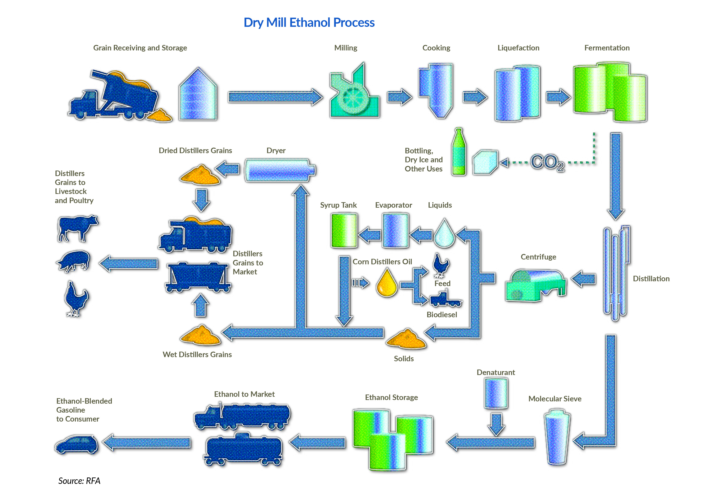
Producción de etanol
Notes:
La mayor parte del etanol se produce mediante el proceso de molienda en seco, y el resto se procesa en molinos húmedos. La principal diferencia entre los dos procesos es el tratamiento inicial del grano.
En la molienda en seco, el grano entero se muele primero en “harina”, luego se suspende en agua para formar un “puré”. Se añaden enzimas a la masa para convertir el almidón en un azúcar simple. El puré se cuece, después se enfría y se transfiere a fermentadores. En este punto, se agrega levadura y comienza la conversión del azúcar en alcohol y dióxido de carbono (CO2).
El proceso de fermentación dura generalmente de 40 a 50 horas. Después de la fermentación, la “cerveza” resultante se transfiere a las columnas de destilación. El etanol se concentra a 190 grados (etanol al 95 %) usando destilación convencional y después se deshidrata hasta aproximadamente 200 grados (etanol al 100 %) en un sistema de tamiz molecular.
A continuación, el etanol anhidro se mezcla con aproximadamente un 2-5 % de desnaturalizante (como gasolina natural) para que no se pueda beber y, por lo tanto, no esté sujeto al impuesto sobre bebidas alcohólicas. Luego está listo para su envío a terminales de gasolina o minoristas.
Los residuos restantes del proceso de producción de etanol se denominan “coproductos”. El grano grueso y el jarabe sobrantes se secan juntos para producir granos secos de destilería con solubles, o DDGS, que es un alimento para ganado nutritivo y de alta calidad. El CO2 biogénico de alta calidad liberado durante la fermentación también se puede capturar y vender para su uso en la carbonatación de refrescos y bebidas y la fabricación de hielo seco.
7

Slide 8
Características del combustible de etanol desnaturalizado
Disolvente polar
Miscible en agua
Su inflamabilidad es el mayor peligro que presenta como componente del combustible de motor
Tiene un rango de inflamabilidad más amplio que la gasolina:
3 - 19 % del volumen en el aire
Notes:
El combustible de etanol desnaturalizado es un disolvente polar que es soluble en agua. Un disolvente polar es un compuesto como el alcohol, la mayoría de los ácidos o el amoníaco con una separación de carga en los enlaces químicos. Estos tienen afinidad con el agua y se disolverán fácilmente.
El combustible de etanol desnaturalizado tiene un punto de inflamabilidad de -5 °F y una densidad de vapor de 1.5, lo que indica que es más pesado que el aire. En consecuencia, los vapores de etanol como la gasolina buscarán altitudes más bajas o depresiones más bajas en el terreno circundante de un incidente. La gravedad específica del combustible de etanol desnaturalizado es 0.79, lo que indica que es más liviano que el agua y tiene una temperatura de autoignición de 709 °F y un punto de ebullición de 165 a 175 °F.
Al igual que la gasolina, el mayor peligro del combustible de etanol desnaturalizado como componente de combustible para motores es su inflamabilidad. Tiene un rango de inflamabilidad más amplio que la gasolina con un límite inferior de explosividad del 3 % y un límite superior de explosividad del 19 %.

Slide 9
Comparación de propiedades químicas
Propiedad | Gasolina | Combustible de etanol desnaturalizado
Punto de inflamabilidad | -45 ⁰F | -5 ⁰F
Temperatura de autoignición | 530 - 853 ⁰F | 709 ⁰F
Gravedad específica | 0.72 — 0.76 | 0.79
Densidad de vapor | 3 - 4 | 1.5
Presión de vapor | 8 - 15 psi | ~3 psi
Punto de ebullición | 100 - 400 ⁰F | 165 - 175 ⁰F
Rango de inflamabilidad | 1.4 - 7.6 % | 3 - 19 %
Características del humo | Negro | Leve
Solubilidad | Traza | Alta
Notes:
El gráfico muestra algunas propiedades muy similares entre la gasolina y el combustible de etanol desnaturalizado. Sin embargo, es importante destacar que también hay propiedades inherentes muy diferentes.
La gasolina es una mezcla compleja de más de 500 compuestos que pueden tener entre cinco y 12 átomos de carbono. El combustible de etanol desnaturalizado es un alcohol de dos carbonos, también denominado alcohol etílico, al que se añade un 2-5 % de un desnaturalizante como la gasolina para hacer que el producto no se pueda beber.
Tanto la gasolina como el etanol son productos muy inflamables; la gasolina tiene un punto de inflamabilidad más bajo de -45 °F comparado con -5 °F para el etanol. Las densidades de la gasolina y el combustible de etanol desnaturalizado son similares; ambos combustibles son más ligeros que el agua, que tiene una densidad de 1.0.
La gasolina tiene un rango de punto de ebullición muy amplio, lo que indica que los componentes se evaporarán en un amplio rango de temperatura. El etanol, por otro lado, tiene un intervalo de puntos de ebullición muy estrecho. El etanol tiene una presión de vapor más baja que la gasolina, 3 psi frente a 8-15 psi para la gasolina.
Tenga en cuenta las diferencias en los rangos de inflamabilidad de estos dos productos. También es importante entender la gran diferencia entre la solubilidad en agua del etanol y la gasolina.
* Tenga en cuenta que el rango de inflamabilidad puede expandirse según la mezcla de etanol real. Por ejemplo, E85 representa uno de los rangos inflamables más extendidos para productos combustibles mezclados con etanol con un rango de inflamabilidad de 1.4 a 19 %.

Slide 10
Consideraciones para los incendios de etanol
En su estado no desnaturalizado o limpio, la llama y el humo no son fácilmente visibles
En su estado desnaturalizado, la llama es de color naranja y hay un mínimo de humo, pero ambos son visibles
Se requieren grandes cantidades de agua para diluir el etanol y hasta un punto que no soporte la combustión
Continuará ardiendo en cinco partes de agua con una parte de etanol (proporción 5:1 o dilución del 500 %)
Notes:
La producción de llamas y humo a partir de incendios de etanol puro y sin desnaturalizar no es fácilmente visible. El etanol puro o sin desnaturalizar no produce humo visible y muestra una llama azul difícil de ver. En forma desnaturalizada, hay poco humo con una llama de color naranja ligeramente visible.
La diferencia más notable entre el etanol y la gasolina es que el etanol se mezcla fácilmente con el agua. Si bien es posible diluir el etanol a una condición en la que ya no sea compatible con la combustión, esta puede no ser una estrategia práctica en el lugar del incidente, ya que requiere grandes cantidades de agua. Incluso con cinco partes de agua por una parte de etanol (proporción 5:1 o dilución del 500 %), el etanol seguirá ardiendo.

Slide 11
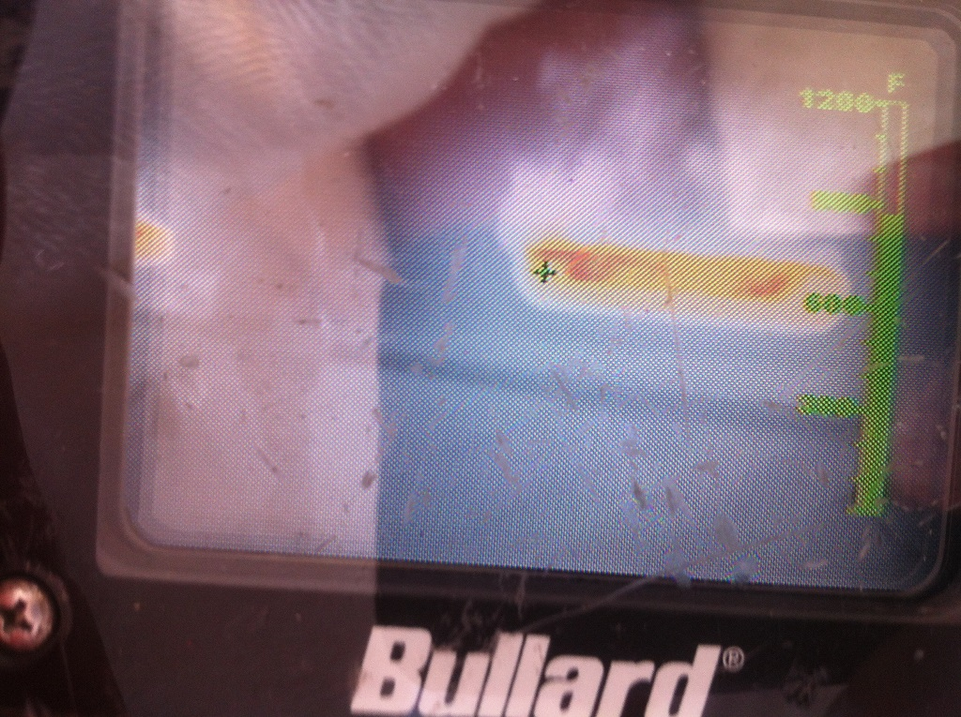
Llamas invisibles - etanol
Imágenes térmicas
Los incendios que involucran un alto porcentaje de etanol pueden arder con poca o ninguna generación de humo y llamas visibles
Se recomienda encarecidamente el uso de una cámara termográfica.
Notes:
Debido a que los incendios que involucran un alto porcentaje de etanol pueden arder con poca o ninguna generación de humo y llama visible, se recomienda encarecidamente el uso de una cámara termográfica.
Esta imagen es de un incendio de etanol visto a través de una cámara termográfica. Tenga cuidado al acercarse a un incendio con etanol, ya que el incendio real puede ser mucho mayor de lo que indican las llamas visibles presentes en el lugar del incidente.

Slide 12
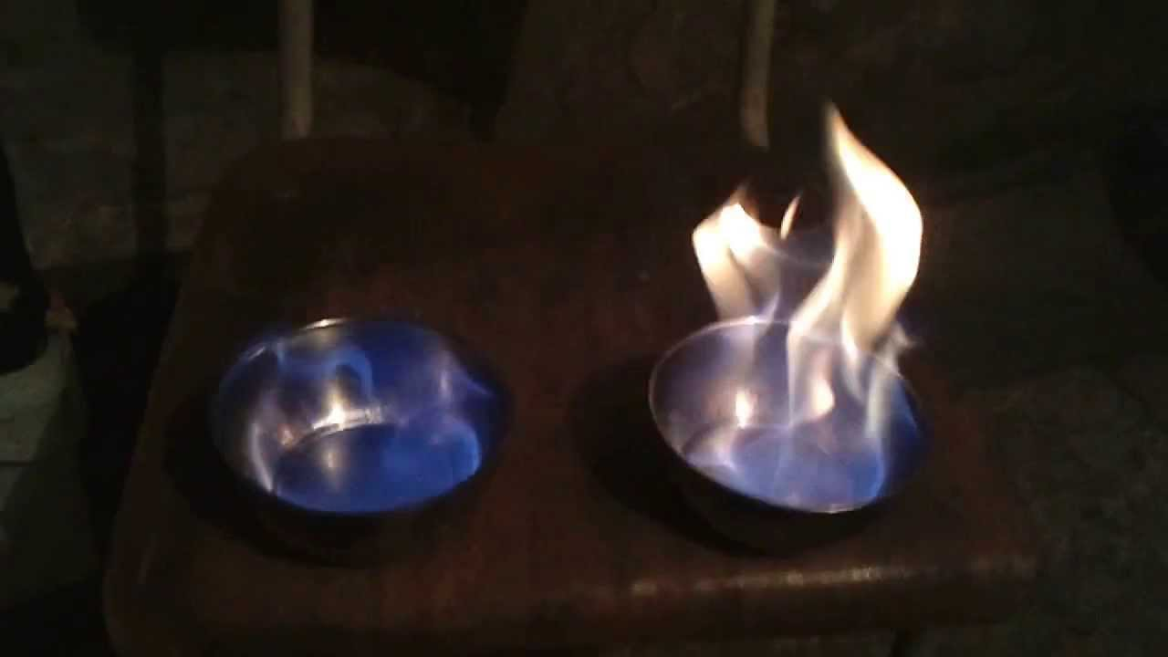
Características de los combustibles mezclados con etanol
La mezcla de combustibles altera las características físicas y químicas de los combustibles originales:
Diferencia visual de las características del humo y las llamas:
Mayor contenido de etanol, menor contenido de humo negro visible y producción de llama naranja
E100 E85
Notes:
La combinación de etanol y gasolina produce una mezcla con sus propias características físicas únicas. Una de las diferencias notables de un combustible mezclado con etanol frente a la gasolina sin mezclar es la diferencia visual de las características del humo y la llama.
Cuanto mayor sea el contenido de etanol, menos visible será el contenido de humo negro y se producirá una llama naranja. Estas características pueden estar enmascaradas por otros materiales orgánicos y sintéticos que también pueden estar ardiendo en el lugar del incidente, como neumáticos de vehículos, maleza o césped.

Slide 13
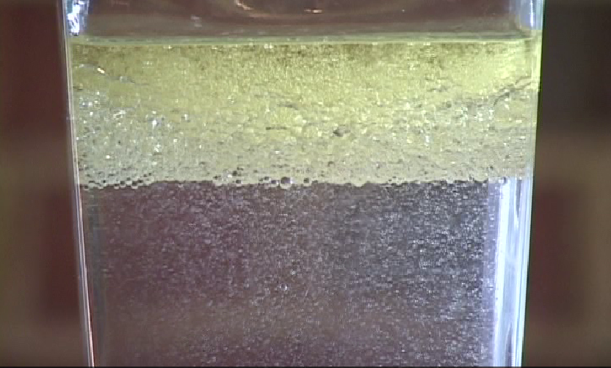
Características de los combustibles mezclados con etanol
El etanol y la gasolina son miscibles, lo que crea una mezcla de combustible homogénea
La contaminación del agua de mezclas de combustible de gasolina y etanol puede provocar la separación de fases:
La separación de fases introducirá una capa de agua en el fondo que consiste en agua y etanol
Toda la gasolina de hidrocarburos permanecerá en la capa superior
Gasolina flotando en una capa de gasolina de solución de etanol y agua
Solución de etanol y agua (aún inflamable)
Eliminación gradual del etanol de los hidrocarburos
Notes:
La mezcla de etanol con gasolina tiene múltiples efectos. Cuanto mayor sea la concentración de etanol, más características de tipo disolvente polar presenta el combustible con los correspondientes efectos en la realización de operaciones de extinción de incendios.
La introducción de agua en las mezclas de combustible de etanol y gasolina tiene un efecto dramático. Sin agua, las mezclas de etanol y gasolina permanecen homogéneas o mezcladas.
Como se ha indicado anteriormente, el etanol tiene afinidad con el agua. Por ejemplo, no es necesario añadir ningún anticongelante para tuberías de gas a una mezcla de etanol y gasolina, ya que el etanol absorberá trazas de agua y lo conducirá a través del sistema de combustible del vehículo.
Sin embargo, cuando se usa agua para extinguir un incendio durante los esfuerzos de respuesta a emergencias, el agua puede extraer el etanol de la mezcla, lo que da como resultado una capa separada compuesta de agua, etanol y algún contenido de hidrocarburos. La gasolina permanecerá en la capa superior debido a que el etanol tiene un carácter más polar que un carácter no polar.
Aunque es poco frecuente, la separación de fases puede ocurrir en sistemas de almacenamiento de combustible en los que el agua está presente o entra en el sistema.

Slide 14
Actividad 3.1: Comparación de Gasolina y Etanol
Objetivo:
Permitir a los participantes analizar las diferencias y similitudes en las propiedades químicas y físicas del etanol y la gasolina
Notes:
Duración: 15 minutos
Materiales: Hoja de trabajo 3.1
Instrucciones para el instructor:
Indique a los participantes que se tomen unos minutos para revisar la información anterior y llenar la Hoja de trabajo 3.1.
En la guía del participante, el gráfico se deja en blanco. Las respuestas solo se encuentran en la guía del instructor.
A partir de esta información, suscite un debate en el que los participantes predigan cómo las diferencias en los combustibles, particularmente cuando se combinan, pueden conducir a diferentes resultados durante las emergencias al hacer las siguientes preguntas:
Cuando se comparan la gasolina y el etanol, ¿qué producto es inflamable?
Respuesta: Tanto la gasolina como el etanol son inflamables.
A pesar de que la gasolina y el etanol tienen pesos específicos similares, ¿cómo esperaría que la mezcla reaccionara si se liberara en una fuente de agua como un arroyo o un estanque?
Respuesta: La gravedad específica indica que el etanol puede flotar sobre el agua, sin embargo, el etanol es miscible en el agua, por lo que se mezclará fácilmente con cualquier masa de agua y viajará con la corriente. La porción de gasolina flotará en la parte superior y no se mezclará con el agua.

Slide 15
Consideraciones para incendios de combustibles mezclados con etanol
La mejor práctica es el uso de espuma resistente al alcohol, AR-AFFF
Cuando se produce la separación de fases de etanol y gasolina:
La capa de gasolina flotante en la parte superior arderá primero
La capa de agua de etanol se quemará a continuación, las llamas y el humo pueden disminuir
Notes:
El video Cómo Responder ante Incidentes Relacionados con el Etanol muestra que la herramienta o recurso más eficaz para mantener un incendio con etanol bajo control es el uso de espuma resistente al alcohol, más comúnmente conocida como AR-AFFF.
Como el etanol es un disolvente polar, esta espuma contiene un polímero especial que crea una barrera entre la espuma y el combustible mezclado con etanol.
Cuando se proporciona adecuadamente y se aplica a un derrame o incendio de combustibles mezclados con etanol, la espuma AR-AFFF forma una manta cohesiva. Esta manta extinguirá el fuego o suprimirá los vapores de un derrame, evitará la reignición, proporcionará seguridad después del incendio al personal de respuesta a emergencias y, en última instancia, conducirá a una conclusión exitosa del incidente.
Otra diferencia notable de los combustibles mezclados con etanol en condiciones de incendio es que cuando se ha dirigido el chorro de espuma o agua sobre el producto en combustión, la gasolina tenderá a quemarse primero, dejando finalmente la solución de etanol y agua menos volátil, lo que puede haber reducido la producción de llama visible o humo.
Debido a que la espuma AR-AFFF es universalmente adecuada para su uso en incendios de etanol, mezclados con etanol y con hidrocarburos puros, la mejor práctica es que el personal de respuesta a emergencias tenga una cantidad apropiada de concentrado de espuma AR-AFFF disponible para estos incidentes.

Slide 16
Actividad 3.2: Definiciones
Objetivo:
Permitir a los participantes identificar las definiciones relacionadas con los combustibles mezclados de etanol y etanol
Notes:
Duración: 15 minutos
Materiales: Hoja de trabajo 3.2
Instrucciones para el instructor:
Indique a los participantes que se ha dado la definición de etanol. Pídales que se tomen cinco minutos y vean si pueden llenar los espacios en blanco de los términos de cada una de las definiciones proporcionadas en la Hoja de Trabajo 3.2.
Conceda a los participantes de 5 a 10 minutos para escribir los términos de cada una de las definiciones que se encuentran a continuación. Mencione que se ha llenado el n.º 1 para ellos.
Después de anunciar que ha terminado el tiempo para la actividad, pida a los participantes que den una respuesta para cada definición. Asegúrese de que todos entiendan cada definición antes de pasar a la siguiente.

Slide 17
Hoja de Trabajo 3.2: Definiciones
Etanol
Disolvente polar
Hidrocarburo
Punto de inflamabilidad
Temperatura de autoignición
Gravedad específica
Presión de vapor
Densidad de vapor
Punto de ebullición
Rango de inflamabilidad
Límite superior de explosividad (UEL)
Límite inferior de explosividad (LEL)
Toxicidad
Líquido inflamable
Notes:
Etanol: Es un disolvente claro, incoloro e inflamable; también conocido como alcohol etílico, alcohol de grano o alcohol puro (anhidro). A diferencia de otros alcoholes de peso molecular similar, el etanol se considera un alcohol apto para el consumo humano. El etanol que se encuentra en los combustibles de transporte se ha desnaturalizado, generalmente mediante la adición de 2 a 5 % de gasolina (combustible de etanol desnaturalizado), lo que hace que no sea apto para beber y, por lo tanto, que no esté sujeto al impuesto federal sobre bebidas alcohólicas.
Disolvente polar: Un compuesto con una separación de carga en los enlaces químicos como el alcohol, la mayoría de los ácidos o el amoníaco. Estos tienen afinidad con el agua y se disolverán fácilmente.
Hidrocarburo: Un compuesto de carbono e hidrógeno que se obtiene comúnmente a través de la refinación del petróleo crudo.
Punto de inflamabilidad (el punto de inflamabilidad de la gasolina es de -45 °F; el punto de inflamabilidad del etanol es de -5 °F): La temperatura mínima a la que un líquido desprende vapor en concentraciones suficientes para permitir que la sustancia se encienda. La temperatura más baja a la que un líquido inflamable puede formar una mezcla inflamable en el aire cerca de la superficie del líquido.
Temperatura de autoignición: La temperatura mínima requerida para encender un gas o vapor para que se queme espontáneamente en el aire sin que haya chispas o llamas presentes.
Gravedad específica: Relación entre la densidad de una sustancia y la densidad del agua.
Presión de vapor: La presión ejercida por un vapor que está en equilibrio con su forma sólida o líquida.
Densidad de vapor: Peso relativo de un gas o vapor en comparación con el aire.
Punto de ebullición: La temperatura a la que la presión de vapor de un líquido es igual a la presión ambiental que rodea al líquido.
Rango de inflamabilidad [límite superior de explosividad (UEL) — límite inferior de explosividad (LEL)]: Rango de concentración de un gas o vapor dentro del cual puede producirse un incendio si se introduce una fuente de ignición; incluye un límite superior e inferior entre los que se encuentra el peligro de incendio.
Toxicidad: El grado en que una sustancia puede dañar a los seres humanos o a los animales si se absorbe, inhala, inyecta o ingiere.
Líquido inflamable: Cualquier líquido con un punto de inflamabilidad inferior a 100 °F; denominados líquidos de Clase I; ejemplos: gasolina y etanol.

Slide 18
Resumen
El etanol es un disolvente polar, miscible en agua e inflamable
Un mayor contenido de etanol implica menos humo negro visible y producción de llama de color naranja
La mejor práctica es el uso de espuma resistente al alcohol
AR-AFFF
Notes:
Debate grupal:
Pregunte a los participantes:
¿Les sorprenden las diferencias entre la gasolina y el etanol?
¿Qué diferencias van a ser de mayor preocupación para los socorristas?
Las mezclas mixtas de combustible presentan situaciones interesantes para los socorristas. El agua es un agente de extinción de incendios fácilmente disponible, y hemos analizado cómo reaccionan las mezclas de combustible con el agua. ¿Qué otros peligros se asocian con el etanol y las mezclas de etanol, y qué se puede hacer para minimizar estos peligros?
Respuestas: Riesgos de inflamabilidad, respiratorios y de contacto. También el tema de la conductividad que exige que la puesta a tierra y la conexión sean parte del plan táctico para las transferencias. El uso adecuado del equipo de protección, como protección ocular, equipo de respiración autónomo (SCBA), ropa resistente a las llamas y guantes adecuados.
En resumen, hemos aprendido que el etanol es un disolvente polar que es miscible en el agua y es inflamable. Cuando el agua se convierte en un factor en un incidente con combustibles mezclados con etanol, lo más probable es que se produzca una separación de fases. El etanol será el último combustible en arder y puede arder con poca o ninguna generación visible de humo o llamas.
Cuando se trata de incidentes relacionados con el etanol, es importante considerar estrategias y tácticas que maximicen la protección de los socorristas y la comunidad afectada y estabilicen el incidente de manera eficiente y efectiva, al tiempo que se tienen en cuenta los problemas ambientales.
Si se consideran operaciones ofensivas con espuma, entonces el recurso más eficaz para mantener bajo control un incendio de etanol o combustible mezclado con etanol es el uso de espuma resistente al alcohol (AR), más comúnmente conocida como AR-AFFF.
Debido a que la espuma AR es universalmente adecuada para su uso en incendios mezclados con etanol y con hidrocarburos puros, la mejor práctica es que el personal de respuesta a emergencias tenga una cantidad apropiada de concentrado de espuma AR-AFFF disponible para estos incidentes.

